Slide 1
AMAÇ:
Bilimsel, teknik ve mesleki esaslar dahilinde Güvenlik, Denetim ve Kontrol Sistemi
hizmetlerinin yapılma usul ve standartları hakkında esasların anlatılmasıdır
12
Slayt
0/25
BULVAR KAVŞAĞINDA TRAFİK LAMBALARI ÇALIŞMA PROGRAMI
Nurdoğan İNCİ
Elektrik Mühendisi
İş Sağlığı ve Güvenliği Danışmanı ve ÜSKÜDAR ÜNİVERSİTESİ Öğretim görevlisi
nurdoganinci@gmail.com
2021 Bahar dönemi

Slide 2
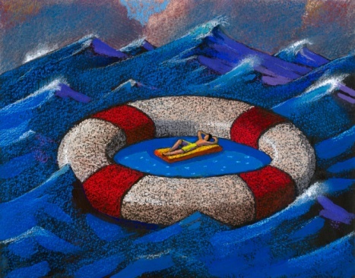
İş Güvenliği Uzmanından beklenen
DIŞ TEHLİKE DALGALARI
İSG Birimi
Patron

Slide 3
İş Güvenliği Uzmanları
Görevleri (Multidisipliner) birçok çalışma alanlarını kapsayan ve birçok konuda çalışmaları takip edecek bilgiye sahibi olmaları gerekir. Ancak,
Önce, görev, yetki ve sorumluluklarını çok iyi bilmeleri gerekir.
Bu yetki ve sorumluluklarını paydaşlarına duyurmalı,
İGU işveren vekili değildir ve olmamalıdır.
İGU devlet tarafından yetkilendirilen tehlikeleri gören, önlemlerin alınmasını isteyen, takibini yapan kişidir.
Konusu ile ilgili mevzuatı çok iyi bilen kişi olmalı (tek silahı)
Uyarıları ve takibi yaparken saygılı ve sevecen olmalı

Slide 4
İş Güvenliği Uzmanları
Yapması gereken kontrol, denetim, alınan önlemlerin kontrolü, isg bütçesi ve plânlama yapma raporlama gibi tüm çalışmaları beraber yapması gerekir.
Örnek bir çalışma olarak yoğun bir kavşaktaki trafik hareketliliğinin kaza olmadan geçişleri sağlamak için yapılan çalışma örneği verilmiştir

Slide 5
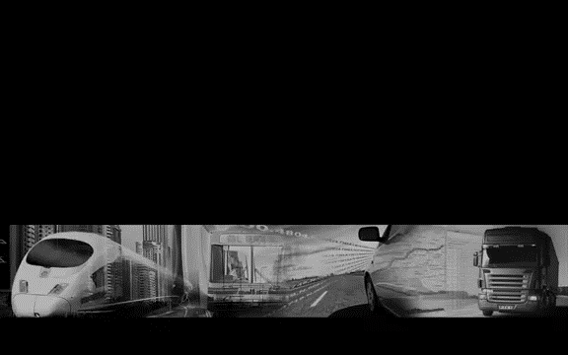

Slide 6
A
L

Slide 8
Yoğun bir kavşak
Bu kavşakta kaza olmayacak şekilde ve herkese yoğunluğa göre gerekli sürede geçme izni verilecek trafik lambalarının programı yapılması gerekir. Bunun için yöntem;
Kavşağın yol planı çizilir
Kavşağa çıkış yolunda gerekli trafik lambaları konur
Araç ve insan hareket yönleri ayrı ayrı çizilir,
Birbirini kesmeyecek şekilde sıra kodlanarak program yazılır,
Müsaade edilen yönlere yeşil ışıklar yakılır.
Hareketi yasaklanan yönler de kırmızı ışıklar yakma planlanır.
Aşağıda bu planlama görselleri konulmuştur.

Slide 10
A
1
B
D
C

Slide 11
A
2
B
D
C

Slide 12
3
A
B
D
C

Slide 13
4
A
B
D
C

Slide 14
Yukarıda belirtilen sıraya göre kavşaklara konulan lâmbaların uyarılacak vasıta ve yaya için yer belirlenir.
Müsaade edilen yönlerin lâmbaların programı her etap için A, B, C ve D kavşakları ayrı ayrı yapılır
Birinci etap için (1A), (1B), (1C) ve (1D) hangi lâmba,
İkinci etap için (2A), (2B), (2C) ve (2D) hangi lâmba,
Üçüncü etap için (3A), (3B), (3C) ve (3D) hangi lâmba,
Dördüncü etap için (4A), (4B), (4C) ve (4D) hangi lâmba,
Kırmızı veya Yeşil yanacakları tespit edilip yanacakları belirtildiği gibi yukarıda lambaların yanışları, aşağıda programda gösterildiği gibi işaretlenerek belirlenir.
Notes:
Oktav Flober Madam Bovari kitabının tanıtımında ağlaması

Slide 16
Hedeflere ulaşılamayacağı aşikar olduğunda,
hedefleri ayarlamayın; eylem adımlarınızı ayarlayın.
Konfüçyüs (MÖ551-479)
Gelecek Ders
GÜDEK
GÜVENLİK DENETİM KONTROL SİSTEMLERİ
Notes:
Oktav Flober Madam Bovari kitabının tanıtımında ağlaması

